Slide 1


TRƯỜNG TIỂU HỌC PHÚC LỢI
TIN HỌC 5
WINDOWS MOVIE MAKER 2.6

Slide 2

HỌC VÀ CHƠI CÙNG MÁY TÍNH
WINDOWS MOVIE MAKER 2.6

Slide 3

Biết cách sử dụng dữ liệu văn bản, hình ảnh, âm thanh, video để xây dựng đoạn phim ngắn hoặc làm album ảnh.
MỤC TIÊU

Slide 4
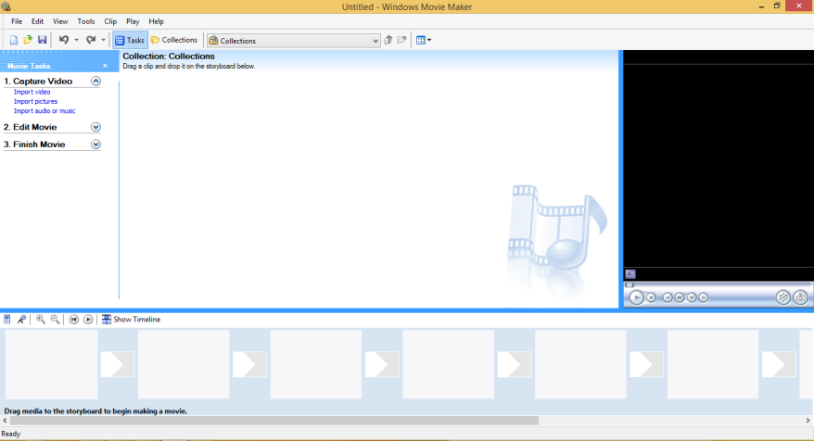
Hoạt động 1. Giới thiệu phần mềm
Nháy đúp chuột vào biểu tượng để mở phần mềm.
Giao diện phần mềm xuất hiện:

Slide 5

Hoạt động 2. Hướng dẫn sử dụng phần mềm
Thanh công cụ
Chèn video
Chèn hình
Nơi hiển thị các tệp tin được chọn
Chèn nhạc
Màn hình xem kết quả
Nơi chỉnh sửa/ tạo hiệu ứng cho tệp tin

Slide 6
Để hình ảnh và nhạc để trình chiếu, em thực hiện các bước sau:
Nháy vào Import picture để chèn tranh ảnh. Trên màn hình xuất hiện cửa sổ Import file. Nhấn giữ phím Ctrl và nháy chọn vào các ảnh cần chèn. Sau đó nháy vào Import.
Bước 1

Slide 7
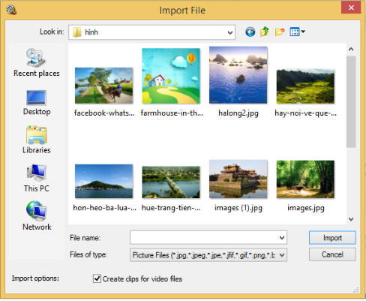

Slide 8
Để hình ảnh và nhạc để trình chiếu, em thực hiện các bước sau:
Nháy vào Import picture để chèn tranh ảnh. Trên màn hình xuất hiện cửa sổ Import file. Nhấn giữ phím Ctrl và nháy chọn vào các ảnh cần chèn. Sau đó nháy vào Import.
Bước 1
Kéo hình ảnh từ vị trí A rồi thả xuống vị trí B
Bước 2

Slide 9
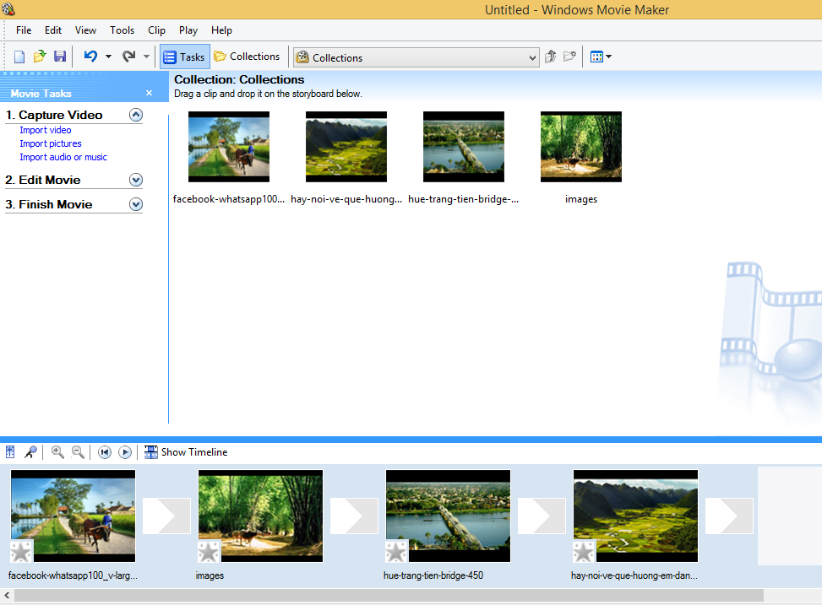
A
B

Slide 10
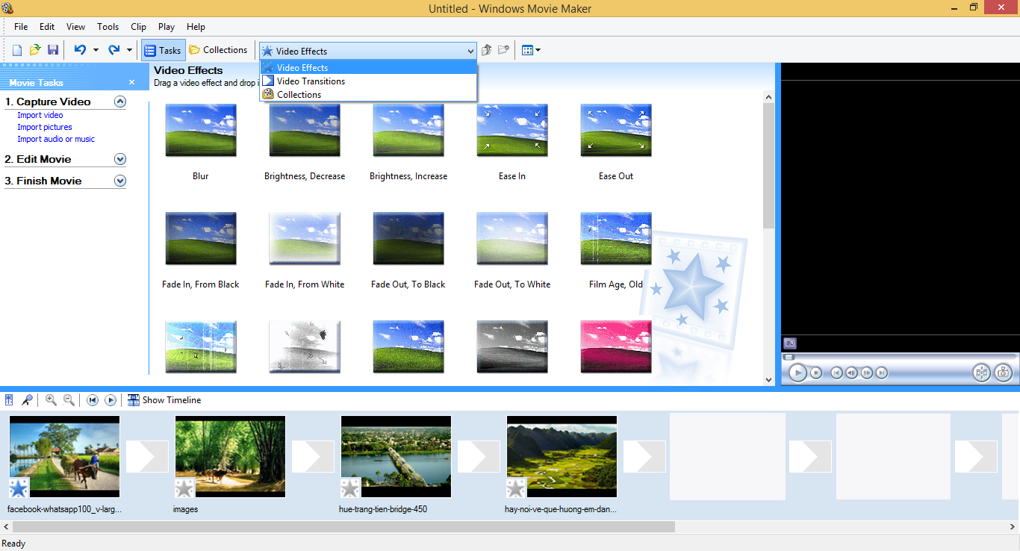
Để chỉnh sửa hiệu ứng cho từng hình ảnh, em nháy vào Collections, chọn Video Effects như hình sau:

Slide 11
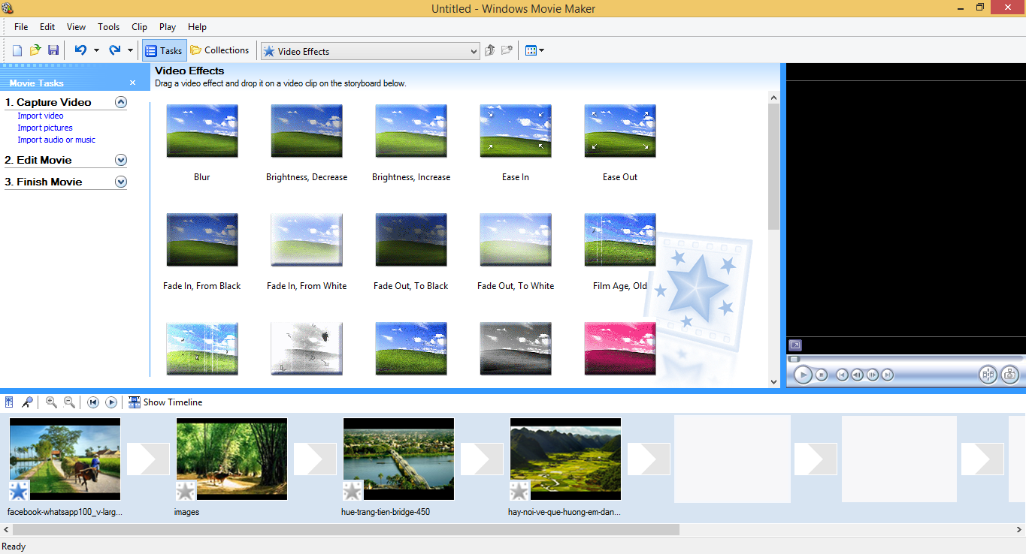
Cửa sổ Video Effects hiện ra, em nháy chọn vào một hiệu ứng bất kì, kéo giữ chuột rồi thả vào hình ảnh cần thêm hiệu ứng.

Slide 12

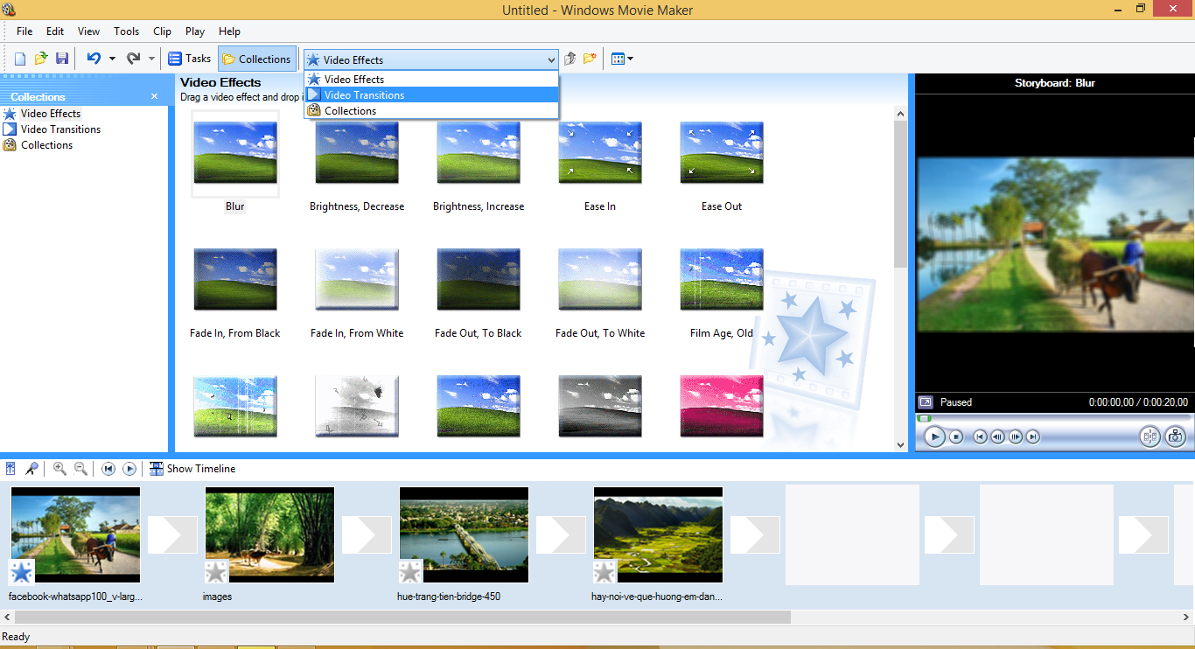
Để thêm hiệu ứng chuyển cảnh (biểu tượng ) giữa các hình ảnh, em chọn Video Transitions.

Slide 13
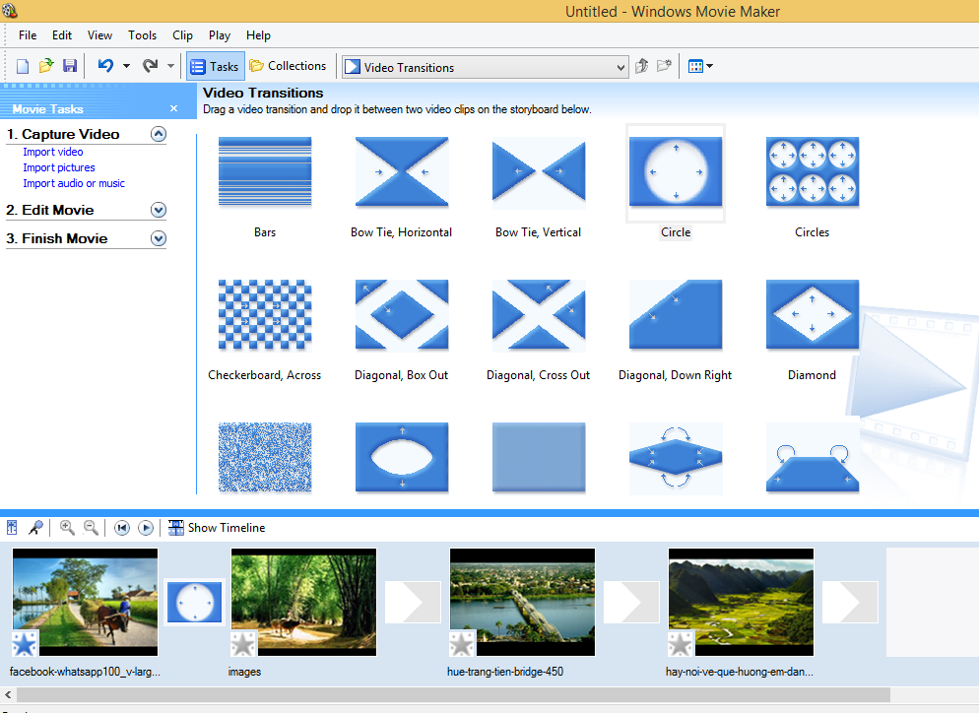
Cửa sổ Video Transitions hiện ra, em nháy chọn vào một hiệu ứng bất kì, kéo giữ chuột rồi thả vào
để thêm hiệu ứng.

Slide 14
Để hình ảnh và nhạc để trình chiếu, em thực hiện các bước sau:
Sau khi hoàn thành sản phẩm, em nháy vào Finish Movie, chọn Save to my computer để đặt tên và lưu.
Bước 3

Slide 15
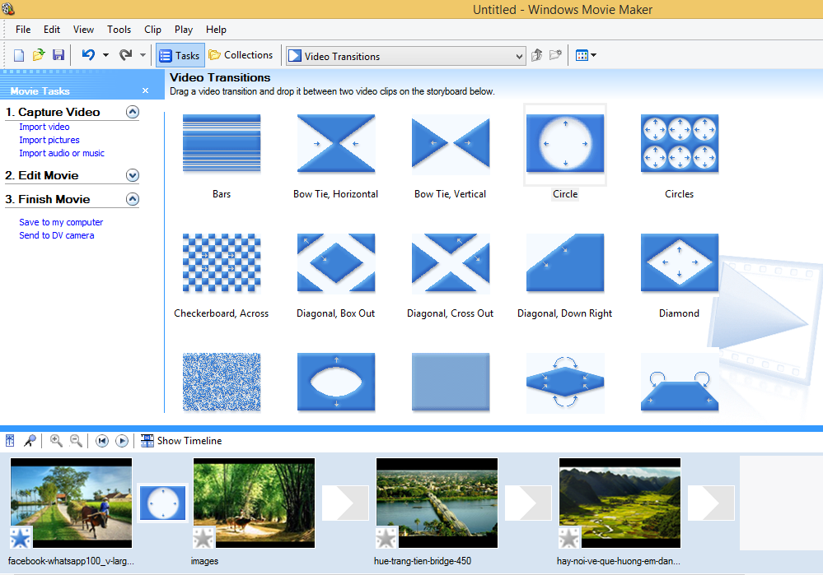

Slide 16

Xin chân thành cảm ơn

